Slide 1
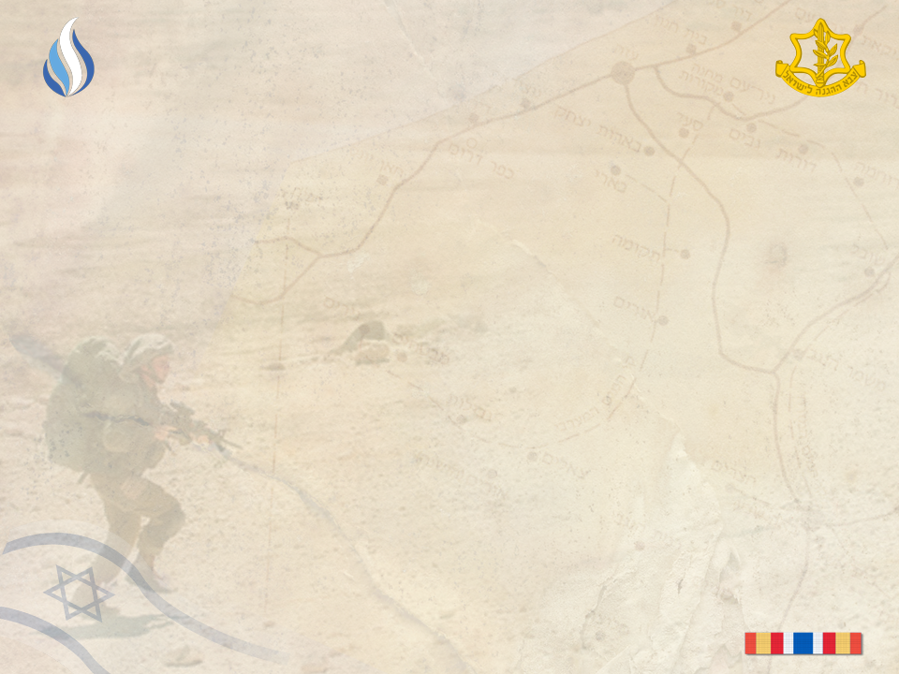
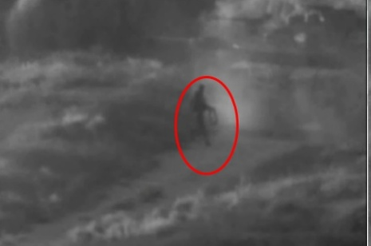
מורשת קרב זיקים
מערכת "צוק איתן"
מערך שיעור לחיילים
חדירת אחד המחבלים לשטח ישראל
- שמור -

Slide 2
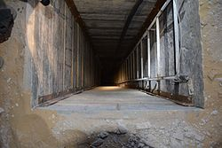
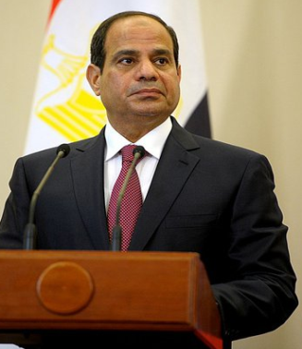
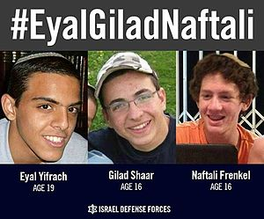
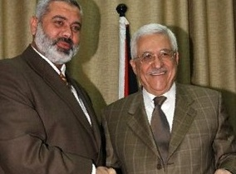
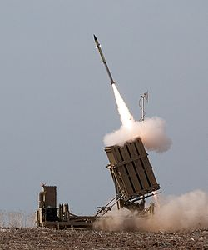
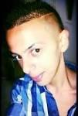
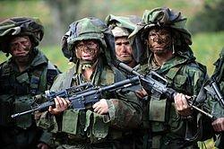
הרקע למערכה
פעילות החמאס באזור עזה,
יהודה ושומרון
חטיפת שלושת הנערים
ממשלת אחדות - חמאס ופת"ח
חילופי שלטון במצרים
איל יפרח, גיל-עד שער ונפתלי פרנקל (ז"ל)
אבו מאזן ואסמאעיל הניה
גנרל א-סיסי
צה"ל יוצא למבצע "שובו אחים" במטרה לאתרם ולפגוע בתשתיות החמאס.
ישראל מסכלת ניסיון סיוע
כלכלי של קטאר לחמאס.
הסלמת פעילות החמאס
נגד ישראל.
פגיעה כלכלית
בחמאס.
חשיפת פירים תת- קרקעיים
באזור חברון.
שיגור רקטות לעבר ישראל מרצועת עזה
מהומות בירושלים על רקע רצח הנער
יציאת צה"ל למערכת "צוק איתן"
תקיפות חיל האוויר ברצועה.
מוחמד אבו ח'דיר (ז"ל)
- שמור -
Notes:
הרקע למערכה- תמונות:
עליית גנרל א- סיסי לשלטון ופגיעה בתשתיות החמאס
חמאס- הקמת ממשלת אחדות עם הרשות הפלסטינית (אבו מאזן- פת"ח, אסמאעיל הניה- חמאס)
שלושת החטופים והיציאה למבצע "שובו אחים"
גילוי מצבורי נשק גדולים ופירים תת קרקעיים ע"י לוחמי יהל"ם
תחילת שיגור רקטות מרצועת עזה לעבר ישראל (יירוט הרקטות ע"י כיפת ברזל)
יידוי אבנים: מהומות במזרח בירושלים בעקבות רצח הנער הערבי מוחמד אבו ח'דיר ז"ל
7. תחילת מערכת "צוק איתן"

Slide 3
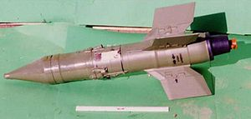
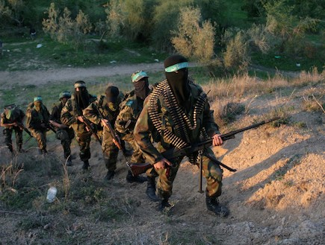

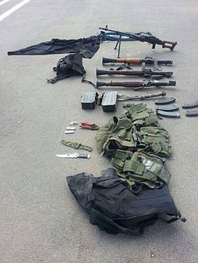
האויב
מאפיינים
10,000 רקטות
בינוניות וארוכות טווח
6 חטיבות-
25,000 מחבלים:
ה"מוראביטון"
גדודי עז
א-דין
אל- קאסם
הכוח המבצעי-התקפי
תהליך ההתעצמות
פיתוח התווך התת- קרקעי.
טרור שמקורו מחוץ לרצועת עזה.
- שמור -
Notes:
מאפייני האויב- תמונות:
גדודי עז א-דין אל-קסאם (סד"כ האויב)
טיל נ"ט (אמל"ח)
הרחקת מקור פעולות הטרור מחוץ לתחומי רצועת עזה וחיזוק תשתיות החמאס באיו"ש
פיתוח התווך התת- קרקעי: כלי נשק שנמצאו במנהרות החמאס (התעצמות החמאס)

Slide 4
תחילת המערכה-
תוכנית הפעולה
מטרות המערכה:
הגנת מדינת ישראל בכלל ויישובי הדרום בפרט מפעילות חבלנית עוינת היוצאת מרצועת עזה ובכלל זה:
ירי תלול מסלול וחדירות מחבלים מהים, מהאוויר ומהיבשה.
הפסקת הירי תלול המסלול מרצועת עזה לעבר מדינת ישראל.
השמדת מנהרות החמאס ברצועת עזה - מטרה שנוספה לקראת השלב הקרקעי של המבצע.
המשימה:
פיקוד דרום יגן במרחבו, ישתלט על המנהרות ההתקפיות וישמיד אותן, על מנת לחזק את ההרתעה ולהקנות ביטחון לתושבי הדרום.
המערכה הוכרה כמערכה פיקודית - נוהלה על ידי מפקד פיקוד הדרום האלוף סמי תורג'מן.
- שמור -

Slide 5
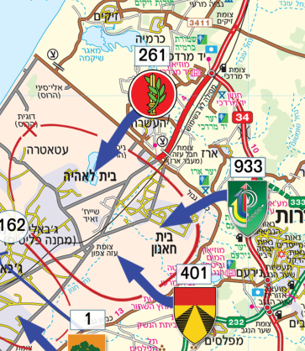
מוצב השליטה "ארז"
מיקומו של המוצב על שפת הים, בקרבת קיבוץ זיקים ומצפון לרצועת עזה, אפשר לו קבלת אחריות על חלק
גדול מצפון הרצועה והפך אותו לבעל שליטה ובקרה על
התווך הימי במקביל לעיסוק בפעילות הבט"ש.
לוחמי המוצב עוסקים במעקב וזיהוי כוחות ימיים וכן בקשר
מבצעי עם אסדות הגז הנמצאות בשטחו.
בקריות השליטה (הבק"שיות) – חיילות המוכשרות
לשיתוף פעולה הדוק עם כוחות היבשה ונמצאות בליבו של
המוצב. הן מפעילות אמצעים רבים ומגוונים כדי לגלות מה
מתרחש בגזרה, עבודתן דורשת ערנות וריכוז יוצאי דופן.
לקראת המבצע, מלבד הבנות שגויסו ב"צו 8",
22 בקריות שליטה משוחררות נוספות התקשרו והתנדבו
לסייע.
מוצב
ארז
- שמור -

Slide 6
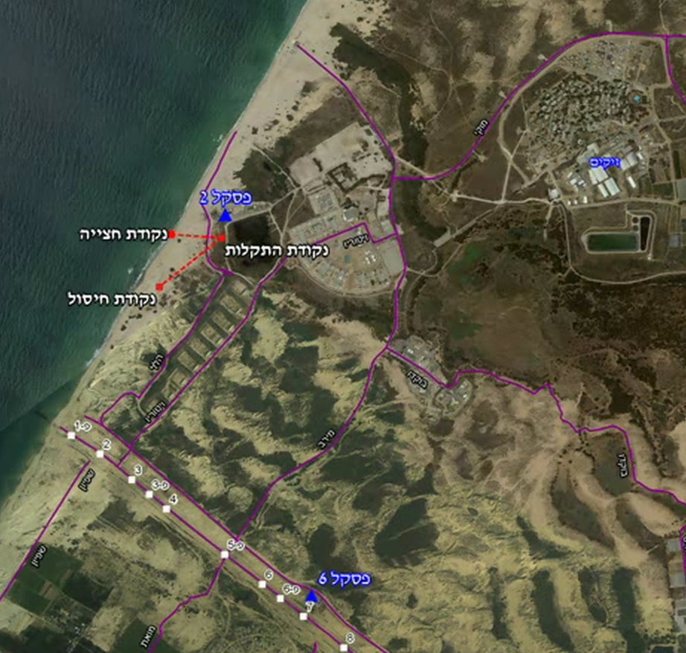
אירוע חדירת המחבלים
אירוע שסימן את תחילת מערכת "צוק איתן"
התחממות
כבר בתחילת מבצע "שובו אחים" החלה התחממות בגזרת המוצב ונורו עליו פצצות מרגמה ורקטות. במקביל זרמו ידיעות מודיעיניות על צפי לתרחישים של הסלמה והבק"שיות עודכנו במודיעין והתכוננו לאירוע.
האירוע
8.7.2014 בשעה 18:50 ארבעת המחבלים
מיחידת הקומנדו הימית של החמאס נוחתים
מהים במטרה לחדור למוצב או לקיבוץ זיקים
ולבצע פיגוע.
מוצב
ארז
- שמור -

Slide 7
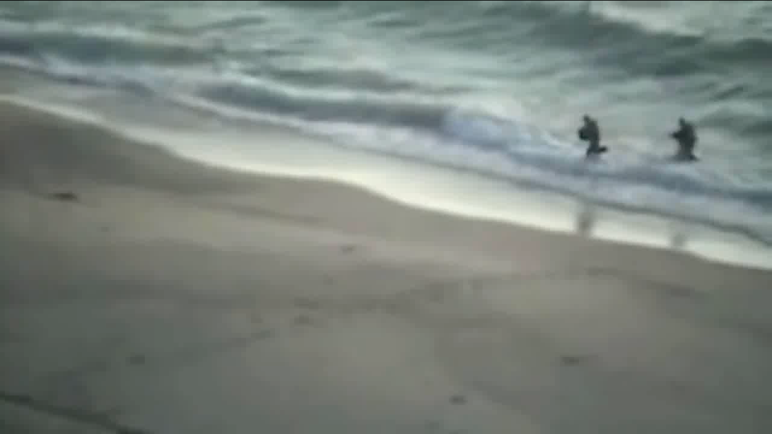
סרטון האירוע
לחצו על התמונה לצפייה בסרטון
בסרטון ניתן להבחין בשניים מהמחבלים יוצאים מהים במהלך חדירתם לישראל, יורים לכיוון כוחות צה"ל ומנוטרלים בפעולה משולבת של כוחות אוויר, יבשה וים.
- שמור -

Slide 8
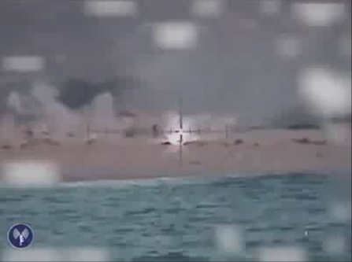
מהלך האירוע
18:50 - ארבעת המחבלים הצוללנים מופיעים בחוף זיקים. סג"ם קטיה מלץ, קצינת השליטה
והבק"שיות נועה טייטל ואלינה ימלינוב מזהות את המחבלים ומקפיצות את הכוחות, במקביל מוכרז "פרש תורכי
כחול" (חדירת מחבלים) בעקבות זיהויים.
המחבלים- צוללנים, המצוידים בציוד צלילה מלא ונשק, מתרכזים בתוך שיח, מתארגנים ויוצאים
לעבר דרך הפטרולים הישראלית, "ציר הלל" ועוברים אותו מזרחה.
אחד המחבלים מתחיל לירות לעבר מוצב שליטה ארז (מש"א), ועקב כך מתחילים חילופי ירי בהם משתתף גם
רס"ן גל מור- מפקד המוצב ומוכוונים כוחות לאזור.
תצפית גדוד האיסוף הפיקודי 414 "נשר" ("פסקל 6") מזהה גם את המחבלים, מכריזה "פטיש חם" (שם קוד
להפעלת הכוחות בעת אירוע פח"ע) ומכווינה גם היא כוחות לאזור.
ספינת "הדבורה" 834 מתחילה לבצע ירי מתותח ה"טייפון" לעבר
המחבלים, לאחר שהוכוונה ע"י הבק"שיות במש"א.
לחצו על התמונה לצפייה בסרטון
- שמור -

Slide 9
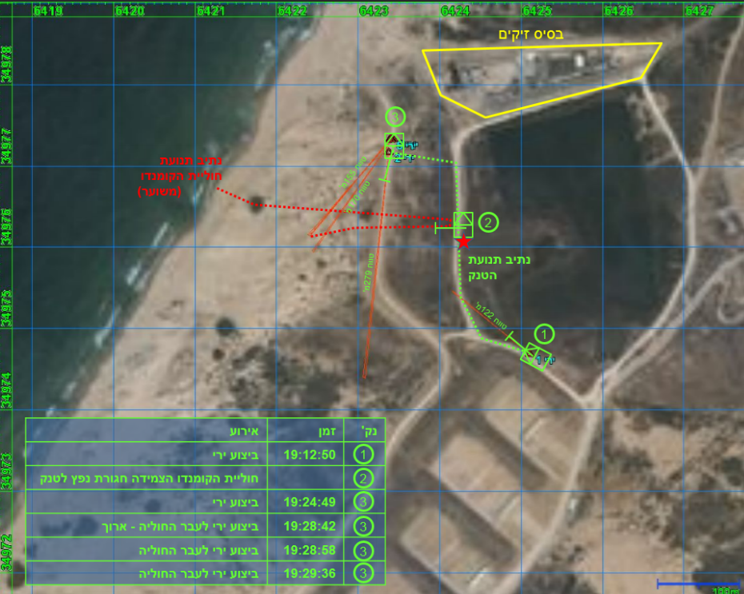
מהלך האירוע
המשך
טנקי מרכבה מגדוד 46/401 מגיעים לשטח והמחבלים זורקים רימונים וחגורות נפץ לעבר הטנק
הראשון. אחד המחבלים מנצל את עצירתו של הטנק ומניח חגורת נפץ על הטנק – דבר הגורם לו
פגיעה קלה.
לאחר שלא מצליחים להגיע או לפגוע ביעד
ישראלי, פונים ארבעת המחבלים מערבה לעבר
הים.
מחבל אחד נפגע מירי הטנק ונהרג במקום.
מזל"ט מסוג "זיק" המוכוון ע"י הבק"שיות
פוגע והורג מחבל שני. ירי משתי ספינות
"הדבורה", 835 ו-834, הורג את שני המחבלים
הנותרים.
- שמור -

Slide 10
לסיכום
האירוע התרחש כאשר כל לוחמי מוצב ארז וכן הבק"שיות תחת אש. המוצב ספג אש בכינון
ישיר והבק"שיות ביצעו את תפקידן עם הקסדות והשכפ"צים.
המשימה בוצעה בהצלחה, לא נפגע אף חייל ישראלי ולא נגרם נזק.
באירוע בא לידי ביטוי שיתוף הפעולה של המש"א עם החטיבה המרחבית ועם כוחות נוספים
שהגיעו למרחב.
- שמור -

Slide 11
דיון
"זה קרה 5 דקות לפני סיום המשמרת שלי. בשנייה הראשונה הבחנתי בשתי נקודות שחורות והמשכתי את הסריקה תוך מעקב אחריהן. הנקודות התקרבו אל החוף ואז הייתי בטוחה לגמרי בזיהוי- צוללים! הבנתי שמדובר בגורם עוין... והדבר הראשון שעלה בדעתי שהולך להתרחש משהו רע, אפילו רע מאוד." רב"ט נועה טייטל, בק"שית
נועה הבינה שהיא מזהה מחבלים המתקרבים לבסיס שלה ומניעת חדירתם היא באחריותה –
מה לדעתכם הרגישה נועה באותם רגעים?
עד כמה לדעתכם השפיע תפקידה של נועה על פעולת הסיכול, ואיך?
אילו תפקידים תומכי לחימה קיימים ביחידתכם?
מהם האתגרים שחווים תומכי לחימה במהלך שירותם?
איך לדעתכם משפיעה שגרת היחידה על תפקודה בעת חירום?
- שמור -

Slide 12
ניתוח האירוע על פי ערכי צה"ל
דבקות במשימה: דבקותן של הבק"שיות במשימה ראויה לציון מיוחד. החיילות פעלו תחת אש שנורתה על
המוצב תוך כדי סיכון חיים. בקריות השליטה ביצעו את תפקידן הדורש ריכוז וערנות מרבית בקור רוח ובמסירות.
אחריות: כלל בעלי התפקידים גילו אחריות רבה במהלך האירוע.
דוגמה אישית: מפקד המוצב רס"ן גל מור וקצינת השליטה סג"ם קטיה מלץ הפגינו דוגמא אישית בנוכחותם
במקום בעת קבלת ההחלטות במשך כל האירוע.
שליחות: השליחות באה לידי ביטוי ברוח ההתנדבות של הבק"שיות המשוחררות, שהתנדבו מיוזמתן לעזור על אף
שלא נקראו למילואים.
מקצועיות: בקריות השליטה איתרו את נחיתתם וזיהוים של המחבלים- צוללנים באופן מוצלח. כמו כן, שילוב
הכוחות שנטלו חלק בחיסול נעשה בצורה מיטבית: הבק"שיות, התצפיות של גדוד האיסוף הקרבי 414, מאבטחי
המוצב, החטמ"ר הצפונית של אוגדת עזה, הטנקים, ה"דבורות" והמזל"ט.
- שמור -

